Slide 1
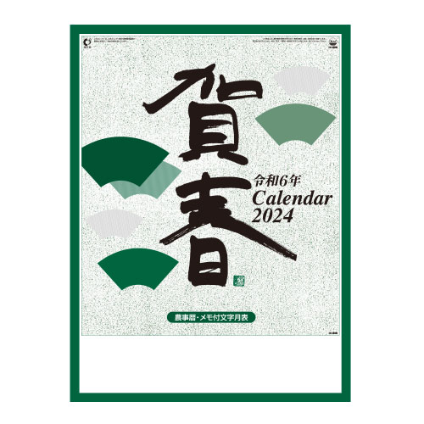
【提案書】
賀春（晴雨表付）
特徴
毎月カレンダーの中央部分に、人生の道しるべとなる厳選された格言を掲載した予定表カレンダー。予定をたくさん書き込めてスケジュールがひと目で確認できます。暦の機能も全て網羅しています。※掲載している価格は、100冊の場合の1冊単価になります。価格については、お見積り依頼後に担当スタッフから別途ご案内いたします。
納期
納期スペース
仕様
素材：ケント紙・70kg
サイズ：46/4切・13枚（W380×H525mm）
重量：100冊（22kg）
備考：表紙名入れ有り（印刷寸法：W340×H60mm以内）
お見積
お見積りスペース

